Slide 1
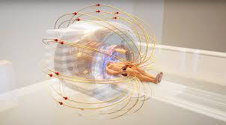
Chụp cộng hưởng từ MRI
DS312-Xử lý ảnh y khoa

Slide 2
Thông tin nhóm thực hiện: 21522274 – Lê Nguyễn Hoàng Lâm 21520055 – Phạm Thanh Lâm
DS312-Xử lý ảnh y khoa

Slide 3
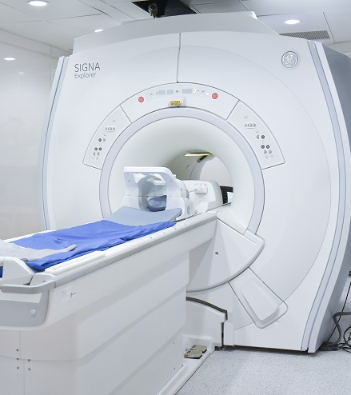
1. Nguyên lý
a. MRI là gì?
Magnetic Resonnace Imaging là 1 trong những kĩ thuật chẩn đoán hình ảnh tiên tiến nhất hiện nay. Phương pháp đưa cơ thể vào vùng từ trường mạnh để đồng hóa chiều chuyển động của các nguyên tử Hydro trong các phân tử nước của cơ thể
Một angten thu phát sóng radio tần số thấp được sử dụng để gửi và nhận lại tín hiệu về chiều chuyển động của các nguyên tử này, tái tạo tín hiệu thành hình ảnh cấu trúc của các cơ quan.
An toàn cho bệnh nhân và đây là 1 kĩ thuật nhanh gọn không gây ảnh hưởng phụ và là phương pháp chẩn đoán hình ảnh hiện đại, hiệu quả và phổ biến trên thế giới.

Slide 4
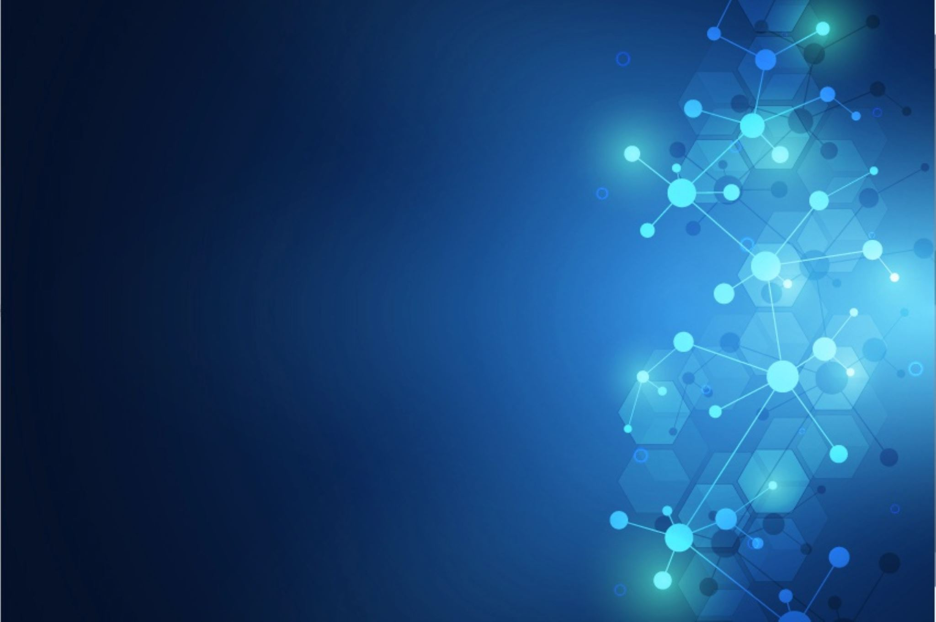
1. Giới thiệu về MRI và nguyên lý hoạt động
b. Lịch sử phát triển?
Nguyên lý cộng hưởng từ hạt nhân được Felix Block và Edward Puroel phát hiện vào năm 1946, cộng hưởng từ được ứng dụng rộng rãi từ năm 1950.
Năm 1980, chiếc máy cộng hưởng từ đầu tiên trên thế giới được đưa vào hoạt động để tạo ảnh cơ thể người.
Năm 1987, MRI được ứng dụng trong chẩn đoán các bệnh lý tim mạch bằng kỹ thuật cardiac MRI. Năm 1993, ứng dụng MRI để chẩn đoán các bệnh lý não thần kinh.
Ngày nay, các hãng sản xuất đã tích hợp nhiều hệ thống chẩn đoán lại với nhau (hybrid) như PET/MRI, SPECT/MRI nhằm tận dụng lợi thế của cả chẩn đoán chức năng và cấu trúc giải phẫu

Slide 5
1. Giới thiệu về MRI và nguyên lý hoạt động
c. Nguyên lý cơ bản của máy cộng hưởng từ - MRI?
Trong MRI, sự khác biệt về tín hiệu giữa các vùng mô bình thường và các vùng mô bị tổn thương, hay giữa mô cứng và mô mềm, là do sự khác nhau trong phân bố nước của chúng.
Nguyên tử hydro trong phân tử nước làm cho các vùng này có tín hiệu từ tính khác nhau do hạt nhân chỉ chứa một proton, tạo ra một mômen từ lớn.
MRI sử dụng từ trường mạnh và xung radio để điều khiển hoạt động từ của các nguyên tử hydro, tạo ra các tín hiệu phản xạ.
Các tín hiệu này được thu và xử lý để tạo ra hình ảnh của cơ thể, cho phép chẩn đoán các tình trạng bệnh lý và thương tổn.

Slide 6
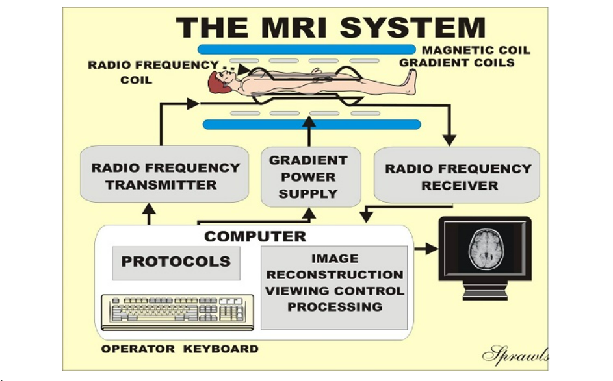
2. Công nghệ
Cấu tạo chung của máy cộng hưởng từ - MRI?

Slide 7
2. Công nghệ
Cấu tạo chung của máy cộng hưởng từ - MRI?
Nguồn: Cung cấp điện cho hệ thống. Máy MRI sử dụng dòng điện có điện thế cường độ cao và tiêu thụ nhiều điện năng. Vì vậy, bộ nguồn là bộ phận rất quan trọng.
Các bộ phận tạo từ trường gồm:
Bộ phận tạo từ trường chính: Cuộn dây siêu dẫn tạo ra từ trường lên tới 1,5 hoặc 3 tesla. Đây là từ trường rất mạnh, chúng ta cần biết rằng từ trường của trái đất chỉ vào khoảng 30-60 microtesla.
Cuộn dây tạo gradient: Tạo từ trường biến đổi
Cuộn dây RF( Radio Frequency): tạo song RF
Cảm biến, xử lý: Thu nhận và xử lý tín hiệu, biến đổi tín hiệu RF thành hình ảnh.
Trạm xử lý hình ảnh và phần mềm: Có chức năng hiển thị, chỉnh sửa và quản lý hình ảnh. Các phần mềm xử lý 2D, phần mềm tái tạo 3D giúp các bác sĩ tái tạo hình ảnh 3D của bộ phận được quét. Các phần mềm hiện nay rất hiện đại và dễ sử dụng, hỗ trợ rất nhiều cho công tác chẩn đoán của bác sĩ.

Slide 8
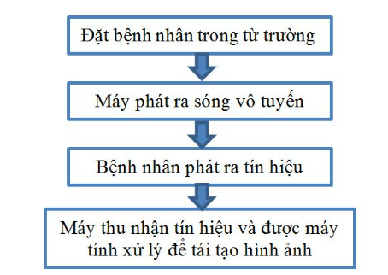
2. Công nghệ
b. Qui trình chụp MRI?
Bệnh nhận nằm lên bàn máy và được đưa vào khung máy
Phần cơ thể cần kiểm tra được chỉnh nằm chính giữa khoang máy,
Một thiết bị giống cuộn dây (coils) giúp nâng cao chất lượng hình ảnh và có thể được đặt lên vùng cần kiểm tra.
Khi nghe tiếng rung thì quá trình chụp đang được thực hiện và bạn phải nằm yên tuyệt đối.
Có 4 hoặc 5 hình thức chụp MRI và mỗi loại mất khoảng 2-8 phút để hoàn thành. Toàn bộ quy trình thực hiện khoản 20 phút.

Slide 9
2. Công nghệ
c. Ưu và nhược điểm của chụp MRI?
Ưu điêm:
Ảnh của cấu trúc các mô mềm trong cơ thể như tim, phổi, gan và các cơ quan khác rõ hơn và chi tiết hơn so với chụp bằng các phương pháp khác.
MRI giúp cho bác sĩ đánh giá được các chức năng hoạt động cũng như cấu trúc của nhiều cơ quan nội tạng trong cơ thể.
Sự chi tiết làm cho MRI trở thành công cụ vô giá trong chẩn đoán thời kì đầu và trong việc đánh giá các khối u trong cơ thể.
Tạo ảnh MRI không gây tác dụng phụ và không phát ra bức xạ nguy hiểm.
Cho phép dò tìm các điểm bất thường ẩn sau các lớp xương
Nhược điểm:
Các vật bằng kim loại cấy trong cơ thể không được phát hiện có thể bị ảnh hưởng bởi từ trường mạnh.
Không sử dụng với các bênh nhận mang thai ở 12 tuần đầu tiên. Các bác sĩ thường sử dụng các phương pháp tạo ảnh khác, ví dụ như siêu âm, với các bà mẹ mang thai trừ khi thật cần thiết bắt buộc phải sử dụng MRI

Slide 10
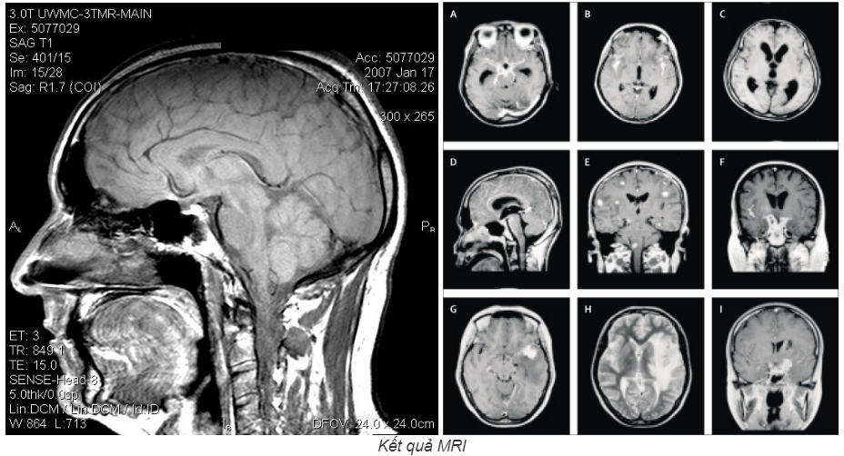
2. Công nghệ
c. Ưu điểm của chụp MRI?

Slide 11
3. Chuẩn đoán
T1 tạo ra tín hiệu MRI mạnh và cho thấy hình ảnh các cấu trúc giải phẫu với T1 dịch não tuỷ, lớp vỏ xương, không khí và máu lưu thông với tốc độ cao tạo ra những tín hiệu không đáng kể và thể hiện màu sẫm.
Chất trắng và chất xám biểu hiện bằng màu xám khác nhau và chất xám đậm hơn.
Với T1 thì mô mỡ có màu sáng đó là lợi thế lớn nhất để ghi hình mô mỡ trong hốc mắt, ngoài màng cứng tuỷ xương và cột sống. Máu tụ mạn tính có hình ảnh tín hiệu cao và thể hiện ảnh màu trắng.
Tuy nhiên sự khác biệt giữa hàm lượng nước trong mô không lớn thì độ nhạy hình ảnh T1 không cao. Do đó không thể ghi hình được ở những tổn thương nhỏ không đè đẩy cấu trúc giải phẫu.

Slide 12
3. Chuẩn đoán
T2: còn gọi là thời gian hồi giãn ngang. Trên hình T2 dịch não tủy ở não thất và khoang dưới nhện có màu trắng, các mô mềm có màu xám và vỏ xương hầu như không có tín hiệu nên có màu đen.
Máy quét MRI tạo ra hình ảnh của dòng máu đến các khu vực nhất định của não, từ đó xác định vùng não bị tổn thương do không nhận đủ lượng máu cần thiết.
MRI cũng cho ra hình ảnh giải phẫu của não để đánh giá tình trạng tổn thương do chấn thương đầu hoặc do các bệnh lý thần kinh gây ra, ví dụ như bệnh Alzheimer.

Slide 13
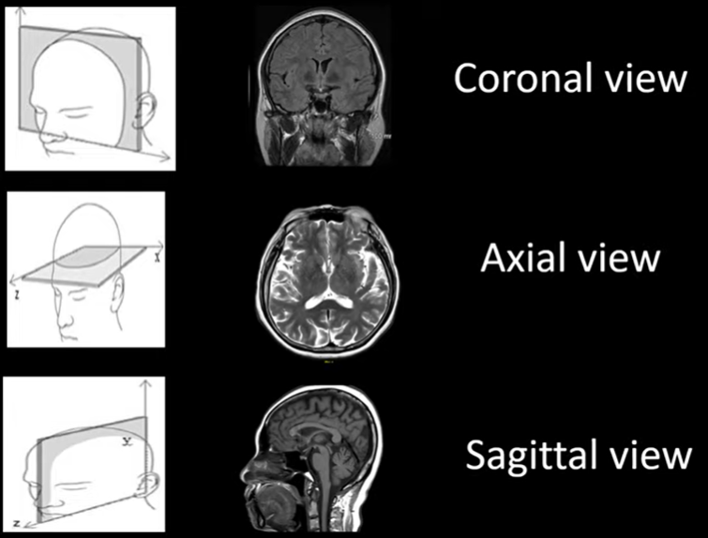
3. Chuẩn đoán
Có 3 mặt phẳng khi chụp lâm sàng: mặt phẳng trục, mặt phẳng nhỏ và mặt phẳng vành.

Slide 14
3. Chuẩn đoán
Máy quét MRI tạo ra hình ảnh của dòng máu đến các khu vực nhất định của não, từ đó xác định vùng não bị tổn thương do không nhận đủ lượng máu cần thiết.
MRI cũng cho ra hình ảnh giải phẫu của não để đánh giá tình trạng tổn thương do chấn thương đầu hoặc do các bệnh lý thần kinh gây ra, ví dụ như bệnh Alzheimer.
Tương tự như chụp cắt lớp vi tính, “chất cản quang” được dùng trong MRI là chất cản từ có bản chất là gadolinium

Slide 15
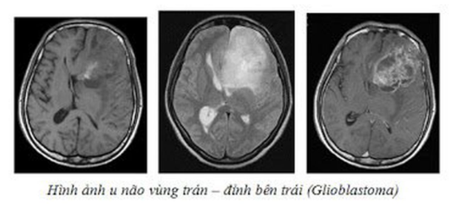
Một số bệnh chuẩn đoán bằng MRI:
U não (Brain tumor)
Là một tập hợp số lượng lớn các tế bào não phát triển bất thường vượt ngoài tầm kiểm soát của cơ thể. Các u não có thể bắt đầu trực tiếp từ tế bào não, tế bào đệm của hệ thần kinh trung ương.
Sự phát triển của khối u não nào bên trong một không gian hẹp như hộp sọ tạo ra một áp lực nội sọ rất lớn chèn ép lên hệ thần kinh, gây đau đầu, co giật và Các vấn đề khác.
Gồm u não vùng trán, u não thùy thái dương, u não thùy đỉnh, u não tủy sống, u não tuyến tùng, u não tuyến yên, u não vùng thân não, u não vùng tiểu não

Slide 16
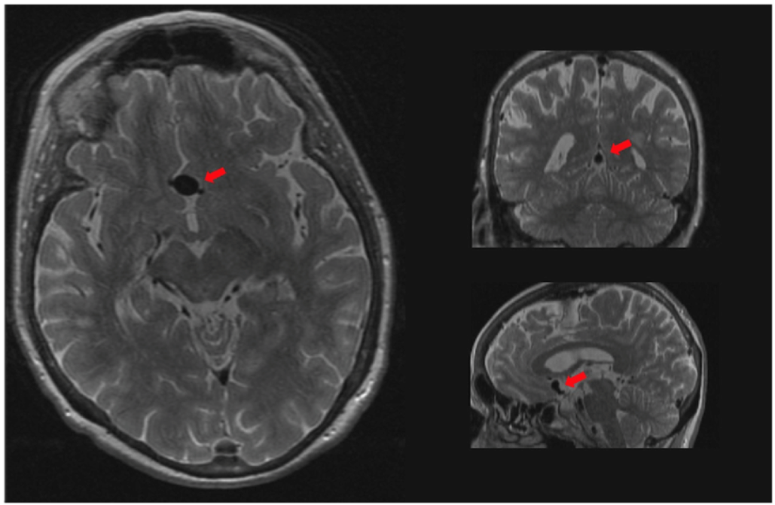
Một số bệnh chuẩn đoán bằng MRI:
Phình mạch máu não (brain aneurysm)
Là tình trạng đoạn mạch máu bên trong não xuất hiện những điểm phồng như quả bóng có chứa máu. Phình mạch máu não hay phình động mạch não thường xảy ra khi thành mạch bị yếu, khi phình lên sẽ gây áp lực lên các mô não hoặc dây thần kinh xung quanh.
Chụp mạch cộng hưởng từ (MRA) có thể tạo ra hình ảnh chi tiết về những động mạch não và thể hiện hình dạng, vị trí, kích thước của tình trạng phình động mạch não.

Slide 17
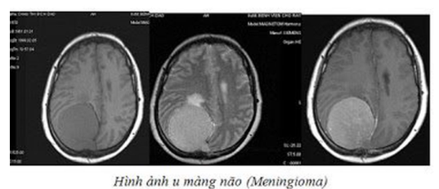
Một số bệnh chuẩn đoán bằng MRI:
U màng não (Meningioma)
Nhìn chung, hình ảnh T1 chủ yếu được sử dụng để xác định u hoại tử, có tình trạng xuất huyết trong u. Một số trường hợp u màng não có thể ghi nhận được là có áp lực tưới máu cao hơn so với vỏ não.
Hình ảnh T2W giúp đánh giá khe hở của dịch não tủy giữa mô tân sinh ( mô u màng não) và nhu mô não, xác nhận ranh giới của khối u. Hơn thế nữa, vai trò của pha T2W chính là phản ánh tính đồng nhất của khối u mềm. Điều này được nhìn thấy rõ ràng hơn trong các khối u màng não, u ác tính nói chung.

Slide 18
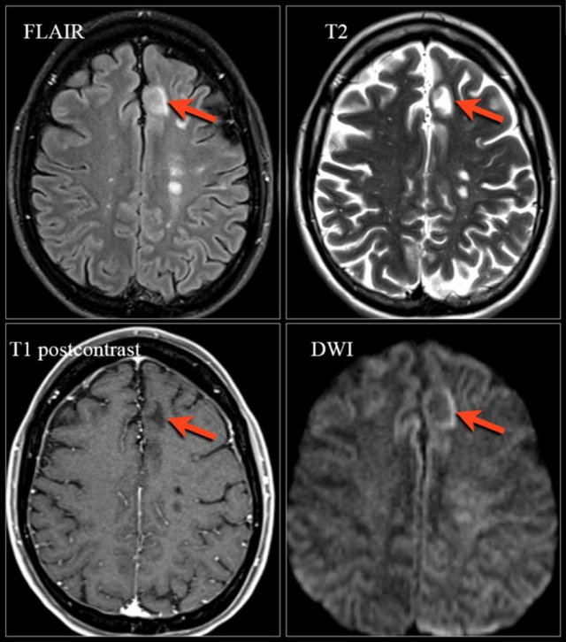
Một số bệnh chuẩn đoán bằng MRI:
Bệnh đa xơ cứng (Multiple Sclerosis)
Bệnh đa xơ cứng là một bệnh có khả năng vô hiệu hóa não và tủy sống. Ở bệnh đa xơ cứng, hệ thống miễn dịch tấn công lớp vỏ bảo vệ (Myelin) bao phủ các sợi thần kinh và gây ra các vấn đề truyền đạt giữa não và phần còn lại của cơ thể. Cuối cùng, bệnh có thể gây tổn thương vĩnh viễn hoặc suy giảm thần kinh.
Cộng hưởng từ MRI rất có ích trong chẩn đoán bệnh đa xơ cứng. MRI có thể phát hiện các vùng viêm nhỏ và sẹo trong não bệnh nhân xơ cứng rải rác. Hơn 90% bệnh nhân bị đa xơ cứng có mô sẹo xuất hiện khi quét MRI.

Slide 19
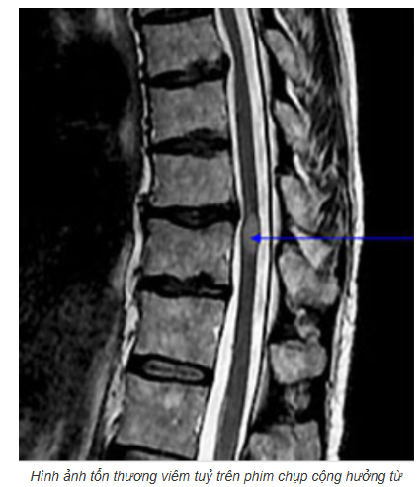
Một số bệnh chuẩn đoán bằng MRI:
Rối loạn tủy sống
Các bệnh lý tủy sống gây ra nhiều dạng tổn thương khác nhau, tùy vào phần bị tổn thương là đường dẫn truyền thần kinh trong tủy, hay rễ thần kinh ngoài tủy.
MRI cho thấy tổn thương tủy sống, tổn thương mô mềm (ví dụ áp xe, khối máu tụ, khối u, bất thường đĩa đệm) và các tổn thương xương (tiêu xương, phì đại xương nặng, lún xẹp, gãy, chệch đĩa đệm, khối u).

Slide 20
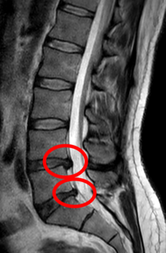
Một số bệnh chuẩn đoán bằng MRI:
Thoát vị đĩa đệm (Spinal disc herniation)
Là hiện tượng một hoặc nhiều đĩa đệm nằm giữa các đốt sống lưng và cổ bị hư hại, trượt ra khỏi vị trí ban đầu gây chèn ép lên tủy sống và các dây thần kinh trong ống sống, dẫn đến tình trạng đau nhức và rối loạn cảm giác tại chỗ.
Đĩa thoát vị, nằm giữa đốt, đang chèn ép dây thần kinh cột sống kéo dài từ tủy sống, dẫn đến áp lực cục bộ hoặc bức xạ và đau.
MRI còn giúp cho bác sĩ đánh giá được chi tiết hơn những tiêu chí sau: tình trạng đĩa đệm, mức độ lồi của đĩa đệm, có xuất hiện các mảnh vỡ hay không.

Slide 21
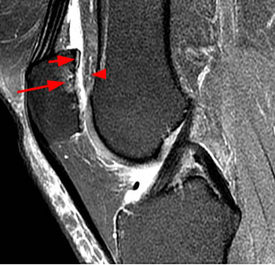
Một số bệnh chuẩn đoán bằng MRI:
Viêm xương khớp
Là bệnh khớp xuất hiện khi các mô trong khớp bị phá vỡ theo thời gian. Những người bị viêm xương khớp thường bị đau khớp và sau khi nghỉ ngơi lại bị cứng khớp trong một khoảng thời gian ngắn.
Trường hợp viêm xương mãn tính, MRI sẽ cho các hình ảnh dễ đánh hóa về vùng xơ hóa giảm tín hiệu cũng những thay đổi phần mềm xung quanh như tụ dịch, phù nề, áp xe, đường đỏ,...

Slide 22
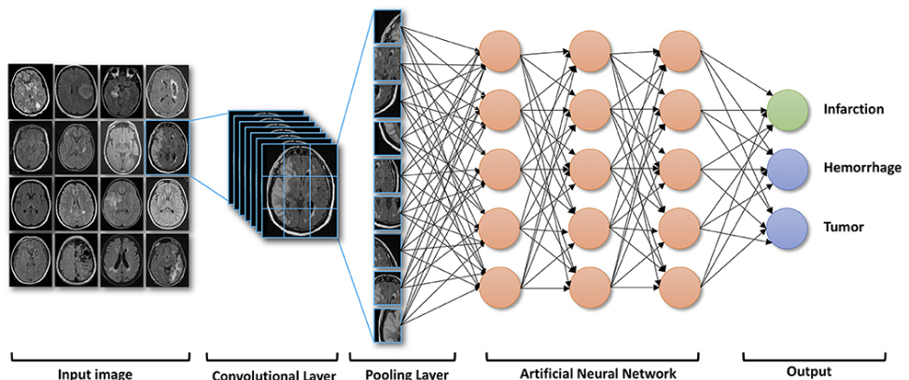
4. Dữ liệu
Các bộ dữ liệu MRI thường bao gồm hàng ngàn hoặc hàng triệu hình ảnh MRI thuộc nhiều bệnh nhân mắc nhiều loại bệnh khác nhau và có các trạng thái sức khỏe khác nhau.
Dùng để nghiên cứu và phát triển các mô hình học máy và học sâu trong việc phát hiện và phân loại bệnh lý, hỗ trợ chẩn đoán bệnh.

Slide 23
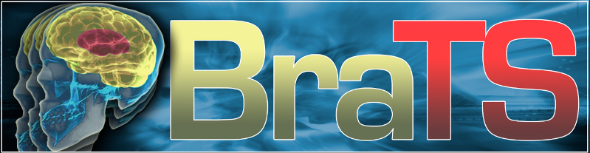
4. Dữ liệu
BraTS 2021
Là bộ dữ liệu mở rộng của BraTS 2017
8,000 kết quả scan mpMRI não từ nhiều trung tâm y tế ở Mỹ, Canada, Anh…
4 nhãn phân đoạn là NCR (necrotic), ED (invaded tissue), ET (enhancing tumor), và everything else
Được sử dụng cho 10 bài báo, trong có được bài báo MedNeXt là SOTA hiện tại trong task Medical Image Segmentation sử dụng

Slide 24
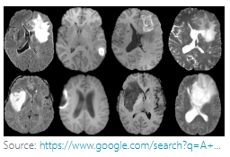
4. Dữ liệu
BraTS 2017
285 kết quả scan MRI não, mỗi kết quả đều gồm 4 modality T1, T1ce, T2 và Flair
Từ nhiều trung tâm y tế ở Mỹ, Canada, Anh…
4 nhãn phân đoạn là NET/NCR (necrotic), ED (invaded tissue), ET (enhancing tumor)
Được sử dụng cho 71 bài báo.

Slide 25
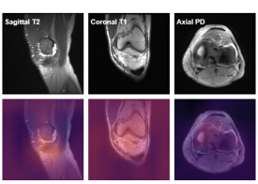
4. Dữ liệu
MRNet
Gồm 1370 kết quả chụp MRI đầu gối
Từ Stanford University Medical Center
Gồm 3 lớp abnormal 1,104 (80.6%), ACL tear 319 (23.3%), và meniscal tear 508 (37.1%)
Được sử dụng trong 22 bài báo như Medical Diffusion, Deep-learning-assisted diagnosis for knee magnetic resonance imaging: Development and retrospective validation of MRNet,…

Slide 26
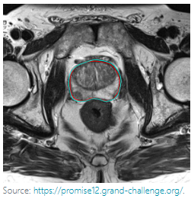
4. Dữ liệu
Promise 12
Dữ liệu phân đoạn nhãn prostate capsule của tuyến tiền liệt
Kết quả chụp từ 50 bệnh nhân khác nhau
Được sử dụng cho 72 bài báo. Trong đó có bài báo V-Net là SOTA hiện tại trong task Volumetric Medical Image Segmentation

Slide 27
Nguồn:
https://medicalvietnam.vn/mri-la-gi-co-so-ly-thuyet-cau-tao-va-ung-dung-cua-may-chup-cong-huong-tu
https://www.google.com/search?q=google+image+search&source=lmns&bih=730&biw=1519&prmd=isvnbtz&hl=vi&sa=X&ved=2ahUKEwjpwuuWn6GFAxWuf_UHHfsyDjgQ0pQJKAB6BAgBEAI

Slide 28
Cảm ơn mọi người đã lắng nghe <3

